Slide 1
Дети-герои Великой Отечественной войны

Slide 2
Дети-герои СССР

Slide 3
Марат Казей
Участник партизанского отряда имени 25-летия Октября, разведчик штаба 200-й партизанской бригады имени Рокоссовского на оккупированной территории Белорусской ССР. Звание Героя СССР присвоено 1965 году посмертно.

Slide 4
Марат Казей
Возвращаясь с задания вдвоем с командиром разведки, они наткнулись на немцев.
Командира убили сразу, а Марат, отстреливаясь, залег в ложбинке. Уходить в чистом поле было некуда, подросток был тяжело ранен в руку.
Пока были патроны, держал оборону, а когда магазин опустел, взял две гранаты, с пояса. Одну бросил в немцев сразу, а со второй подождал: когда враги подошли совсем близко, взорвал себя вместе с ними.

Slide 5
Валя Котик
Партизан-разведчик в отряде имени Кармелюка, самый юный Герой СССР.
В 1958 году Валентину Котику присвоено звание Героя Советского Союза посмертно.

Slide 6
Валя Котик
В октябре 1943 года юный боец разведал место нахождения подземного телефонного кабеля гитлеровской ставки, который вскоре был подорван. Валя также участвовал в уничтожении шести железнодорожных эшелонов, склада.
29 октября 1943 года, будучи на посту, Валя заметил, что каратели устроили облаву на отряд. Убив из пистолета фашистского офицера, подросток поднял тревогу, и партизаны успели приготовиться к бою.
16 февраля 1944 года, через пять дней после своего 14-летия, в бою за город Изяслав Каменец-Подольской ныне Хмельницкой области разведчик был смертельно ранен и на следующий день скончался.

Slide 7
Леня Голиков
Разведчик 67-го отряда 4-й Ленинградской партизанской бригады.
В 1944 году Леониду Голикову присвоено звание Героя Советского Союза посмертно.

Slide 8
Леня Голиков
В 1942 году он вступил в отряд. Участвовал в 27 боевых операциях, истребил 78 немецких солдат и офицеров, взорвал 2 железнодорожных и 12 шоссейных мостов, подорвал 9 автомашин с боеприпасами...
12 августа в новом районе боевых действий бригады Голиков разбил легковую автомашину, в которой находился генерал-майор инженерных войск Ричард Виртц, направляющийся из Пскова на Лугу.

Slide 9
Саша Чекалин
Член партизанского отряда "Передовой" Тульской области.
Звание Героя Советского Союза Александру Чекалину было присвоено в 1942 году.

Slide 10
Саша Чекалин
К ноябрю 1941 года партизанский отряд нанес фашистам значительный урон: горели склады, взрывались на минах автомашины, шли под откос вражеские поезда, бесследно исчезали часовые и патрули. Однажды группа партизан, в числе которых был и Саша Чекалин, устроили засаду у дороги на город Лихвин. Вдали показалась автомашина. Прошла минута - и взрыв разнес машину на части. За ней прошли и взорвались еще несколько машин. Одна из них, переполненная солдатами, пыталась проскочить. Но граната, брошенная Сашей Чекалиным, уничтожила и ее.

Slide 11
Зина Портнова
Член подпольной комсомольско-молодежной организации "Юные мстители", разведчица партизанского отряда имени Ворошилова на территории Белорусской ССР.

Slide 12
Зина Портнова
С августа 1943 года Зина - разведчица партизанского отряда имени Ворошилова.
В декабре 1943-го она получила задание выявить причины провала организации "Юные мстители" и наладить связь с подпольем. Но при возвращении в отряд Зину арестовали.
Во время допроса девочка схватила со стола пистолет фашистского следователя, застрелила его и еще двух гитлеровцев, пыталась бежать, но была схвачена.

Slide 13
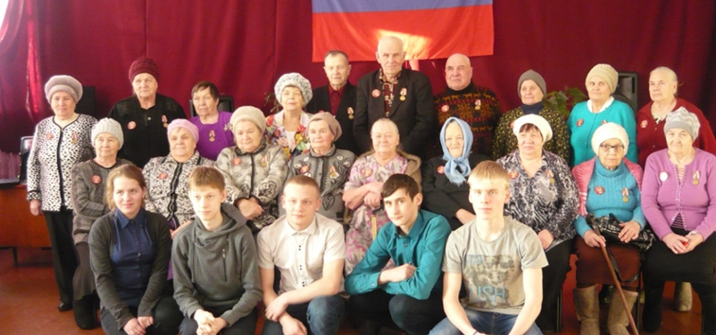
Дети войны
Когда началась война мне было 6 лет, сейчас очень трудно вспоминать те тяжелые годы.
Наступил страшный голод. Собирали гнилую картошку на колхозных полях, смешивали с берёзовым опилом, из полученной смеси пекли лепёшки. Ели растение пучки, собирали на сжатых полях оставшиеся на земле колосья, обмолачивали их.
На фронт ушли отец и старший брат, нас в семье осталось семеро. Младший брат умер вскоре от голода. Со сверстниками не играли, так как времени свободного не было: учились и работали. Домашнее задание выполняли перед печкой, когда горели дрова, т.к. света не было. Бросала на пол телогрейку и лёжа на ней под свет горящих дров выполняла. По мере своих детских сил помогали взрослым.

Slide 15
Дети-герои блокадного Ленинграда

Slide 16
Сыны полка

Slide 17
Дети-узники фашистских концлагерей

